Slide 1


Formation DISII « Développeur Intégrateur de Solutions Intranet Internet
Soutenance de stage
Du 24 avril 2017 au 30 juin 2017

Slide 2
Sommaire
1. Introduction
a. Présentation
b. Remerciements
c. Formation de DISSI
2. Présentation de l’Entreprise
a. Cartographie
b. Création entreprise
c. Chiffres
d. Services
e. Organigramme
3. Mes missions
a. La demande
b. osCommerce
c. Fiche avant modification
d. Maquette
e. Technologies utilisés
f. Fiches journalières
g. Graphique de GANTT
4. Bilan
a. Résultats obtenus
b. Atteinte ou non des objectifs
c. Apports du stage
5. Conclusion

Slide 3

Introduction
a. Présentation
1. Introduction
a. Présentation
b. Remerciements
c. Formation de DISSI
2. Présentation de l’Entreprise
a. Cartographie
b. Création entreprise
c. Chiffres
d. Services
e. Organigramme
3. Mes missions
a. La demande
b. osCommerce
c. Fiche avant modification
d. Maquette
e. Technologies utilisés
f. Fiches journalières
g. Graphique de GANTT
4. Bilan
a. Résultats obtenus
b. Atteinte ou non des objectifs
c. Apports du stage
5. Conclusion
NOM
PRENOM

Slide 4


b. Remerciements
1. Introduction
a. Présentation
b. Remerciements
c. Formation de DISSI
2. Présentation de l’Entreprise
a. Cartographie
b. Création entreprise
c. Chiffres
d. Services
e. Organigramme
3. Mes missions
a. La demande
b. osCommerce
c. Fiche avant modification
d. Maquette
e. Technologies utilisés
f. Fiches journalières
g. Graphique de GANTT
4. Bilan
a. Résultats obtenus
b. Atteinte ou non des objectifs
c. Apports du stage
5. Conclusion
Je remercie M. DEVALLIERE Tony
Mme MATIGOT Sandra
Ainsi que tous les salariés

Slide 5
c. Formation de DISII
1. Introduction
a. Présentation
b. Remerciements
c. Formation de DISSI
2. Présentation de l’Entreprise
a. Cartographie
b. Création entreprise
c. Chiffres
d. Services
e. Organigramme
3. Mes missions
a. La demande
b. osCommerce
c. Fiche avant modification
d. Maquette
e. Technologies utilisés
f. Fiches journalières
g. Graphique de GANTT
4. Bilan
a. Résultats obtenus
b. Atteinte ou non des objectifs
c. Apports du stage
5. Conclusion
Formation orienté principalement sur le web
HTML, CSS, JAVASCRIPT, ETC…
GITHUB, BOOTSTRAP
Nous avons eu 3 projets à faire
Un site statique individuel
Un site dynamique en groupe
JOOMLA, PRESTASHOP
Un site CMS en binôme
Le 4ème projet était de faire le stage que je vais vous expliquer maintenant

Slide 6
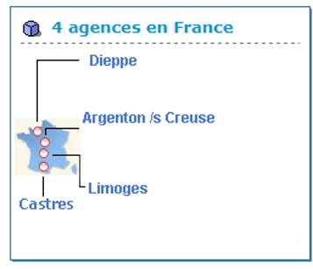
2. Présentation de l’Entreprise a. Cartographie
1. Introduction
a. Présentation
b. Remerciements
c. Formation de DISSI
2. Présentation de l’Entreprise
a. Cartographie
b. Création entreprise
c. Chiffres
d. Services
e. Organigramme
3. Mes missions
a. La demande
b. osCommerce
c. Fiche avant modification
d. Maquette
e. Technologies utilisés
f. Fiches journalières
g. Graphique de GANTT
4. Bilan
a. Résultats obtenus
b. Atteinte ou non des objectifs
c. Apports du stage
5. Conclusion

Slide 7
b. Création entreprise
1. Introduction
a. Présentation
b. Remerciements
c. Formation de DISSI
2. Présentation de l’Entreprise
a. Cartographie
b. Création entreprise
c. Chiffres
d. Services
e. Organigramme
3. Mes missions
a. La demande
b. osCommerce
c. Fiche avant modification
d. Maquette
e. Technologies utilisés
f. Fiches journalières
g. Graphique de GANTT
4. Bilan
a. Résultats obtenus
b. Atteinte ou non des objectifs
c. Apports du stage
5. Conclusion
Entreprise créée le 17 juin 2000 à St Marcel dans l’Indre
Etablissements secondaires :
Argenton sur creuse en 04/2000
Castres en 10/2009 Fermé en 03/2013
Dieppe en 10/2009 Fermé en 05/2013
Limoges en 03/2014

Slide 8
c. Chiffres
1. Introduction
a. Présentation
b. Remerciements
c. Formation de DISSI
2. Présentation de l’Entreprise
a. Cartographie
b. Création entreprise
c. Chiffres
d. Services
e. Organigramme
3. Mes missions
a. La demande
b. osCommerce
c. Fiche avant modification
d. Maquette
e. Technologies utilisés
f. Fiches journalières
g. Graphique de GANTT
4. Bilan
a. Résultats obtenus
b. Atteinte ou non des objectifs
c. Apports du stage
5. Conclusion
Net & Business est une société à responsabilité limitée qui est active depuis 17 ans.
Implantée à SAINT MARCEL (36200), elle est spécialisée dans le secteur d'activité de la tierce maintenance de systèmes et d'applications informatiques.
Son effectif est compris entre 6 et 9 salariés.
Sur l'année 2011, elle réalise un chiffre d'affaires de 2 498 300,00 €.
Le total du bilan a augmenté de 16,04 % entre 2010 et 2011

Slide 9
d. services
1. Introduction
a. Présentation
b. Remerciements
c. Formation de DISSI
2. Présentation de l’Entreprise
a. Cartographie
b. Création entreprise
c. Chiffres
d. Services
e. Organigramme
3. Mes missions
a. La demande
b. osCommerce
c. Fiche avant modification
d. Maquette
e. Technologies utilisés
f. Fiches journalières
g. Graphique de GANTT
4. Bilan
a. Résultats obtenus
b. Atteinte ou non des objectifs
c. Apports du stage
5. Conclusion
Elle fournit différents services comme :
Fourniture de matériel informatique
Mise en place de solutions réseaux
Conseil en équipement informatique
Maintenance de parcs informatiques
Solutions de gestion clés en main

Slide 10
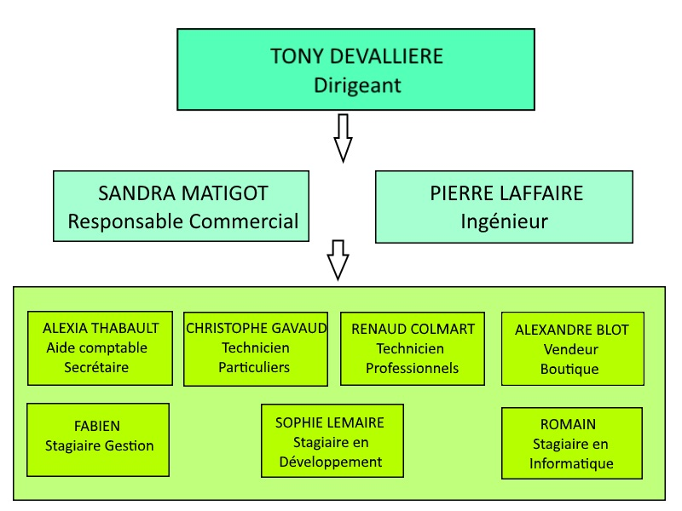
e. Organigramme
1. Introduction
a. Présentation
b. Remerciements
c. Formation de DISSI
2. Présentation de l’Entreprise
a. Cartographie
b. Création entreprise
c. Chiffres
d. Services
e. Organigramme
3. Mes missions
a. La demande
b. osCommerce
c. Fiche avant modification
d. Maquette
e. Technologies utilisés
f. Fiches journalières
g. Graphique de GANTT
4. Bilan
a. Résultats obtenus
b. Atteinte ou non des objectifs
c. Apports du stage
5. Conclusion

Slide 11
3. Mes missions
a. La demande
1. Introduction
a. Présentation
b. Remerciements
c. Formation de DISSI
2. Présentation de l’Entreprise
a. Cartographie
b. Création entreprise
c. Chiffres
d. Services
e. Organigramme
3. Mes missions
a. La demande
b. osCommerce
c. Fiche avant modification
d. Maquette
e. Technologies utilisés
f. Fiches journalières
g. Graphique de GANTT
4. Bilan
a. Résultats obtenus
b. Atteinte ou non des objectifs
c. Apports du stage
5. Conclusion
Faire la mise en place d’un site en osCommerce sur internet
Rechercher les informations des produits sur internet
Créer les fiches des différents produits (100 fiches imprimantes et environ 1400 fiches de consommables)
Imposer de faire toutes les fiches en HTML . Ne pas passer par la base de donnée

Slide 12

b. osCommerce
1. Introduction
a. Présentation
b. Remerciements
c. Formation de DISSI
2. Présentation de l’Entreprise
a. Cartographie
b. Création entreprise
c. Chiffres
d. Services
e. Organigramme
3. Mes missions
a. La demande
b. osCommerce
c. Fiche avant modification
d. Maquette
e. Technologies utilisés
f. Fiches journalières
g. Graphique de GANTT
4. Bilan
a. Résultats obtenus
b. Atteinte ou non des objectifs
c. Apports du stage
5. Conclusion
OSCommerce est l’un des tous premiers CMS à avoir été développé. Il a été créé en mars 2000. Il est en PHP et MySQL.
Les points faibles d’OsCommerce sont dus à son âge vieillissant qui le fait pêcher sur les questions des fonctionnalités natives et du design en comparaison avec Magento, Prestashop ou Joomla!, Wordpress et Drupal avec leurs extensions.
Bien que pionnier du e-commerce open source au début des années 2000, l'équipe OsCommerce a quasiment cessé tout développement depuis plusieurs années. La version 3 qui devait remettre OsCommerce au niveau de ses concurrents est en développement (Alpha) depuis 2005.

Slide 13
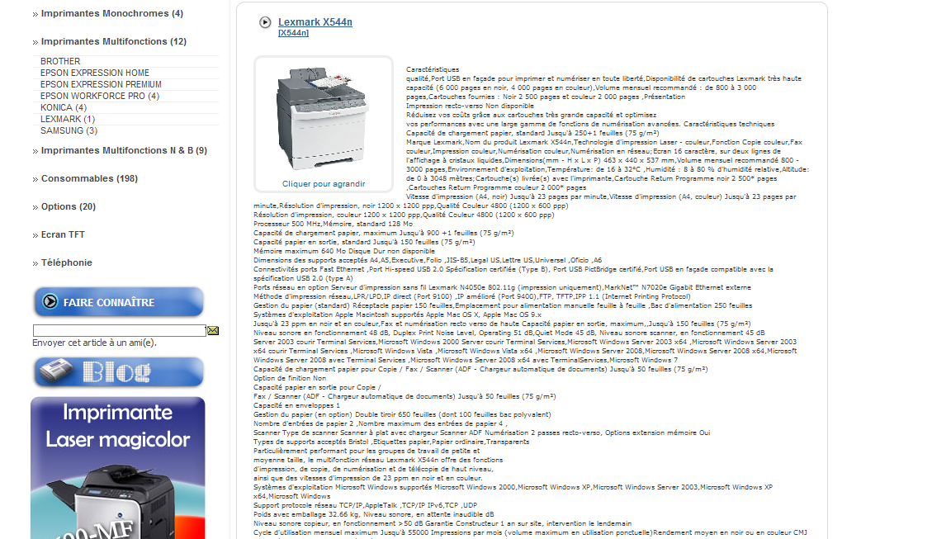
c. Fiche avant modification
Fiche produit avant
1. Introduction
a. Présentation
b. Remerciements
c. Formation de DISSI
2. Présentation de l’Entreprise
a. Cartographie
b. Création entreprise
c. Chiffres
d. Services
e. Organigramme
3. Mes missions
a. La demande
b. osCommerce
c. Fiche avant modification
d. Maquette
e. Technologies utilisés
f. Fiches journalières
g. Graphique de GANTT
4. Bilan
a. Résultats obtenus
b. Atteinte ou non des objectifs
c. Apports du stage
5. Conclusion

Slide 14
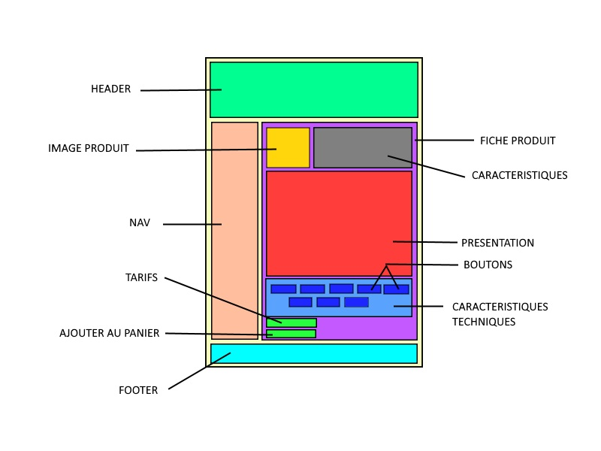
d. Maquette
1. Introduction
a. Présentation
b. Remerciements
c. Formation de DISSI
2. Présentation de l’Entreprise
a. Cartographie
b. Création entreprise
c. Chiffres
d. Services
e. Organigramme
3. Mes missions
a. La demande
b. osCommerce
c. Fiche avant modification
d. Maquette
e. Technologies utilisés
f. Fiches journalières
g. Graphique de GANTT
4. Bilan
a. Résultats obtenus
b. Atteinte ou non des objectifs
c. Apports du stage
5. Conclusion

Slide 15








e. Technologies utilisés
1. Introduction
a. Présentation
b. Remerciements
c. Formation de DISSI
2. Présentation de l’Entreprise
a. Cartographie
b. Création entreprise
c. Chiffres
d. Services
e. Organigramme
3. Mes missions
a. La demande
b. osCommerce
c. Fiche avant modification
d. Maquette
e. Technologies utilisés
f. Fiches journalières
g. Graphique de GANTT
4. Bilan
a. Résultats obtenus
b. Atteinte ou non des objectifs
c. Apports du stage
5. Conclusion

Slide 16
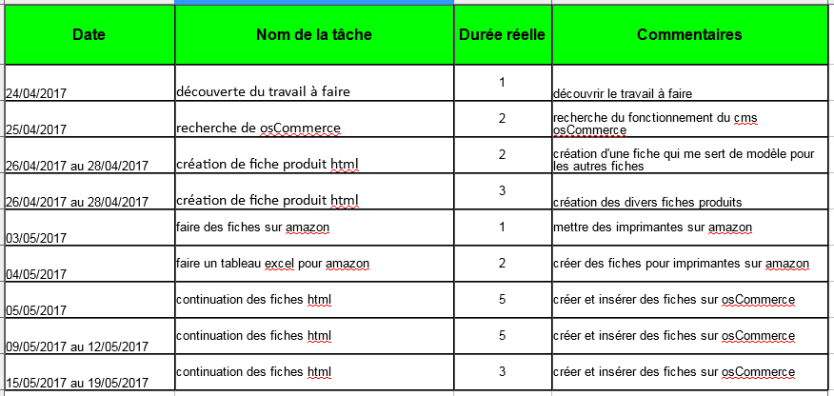
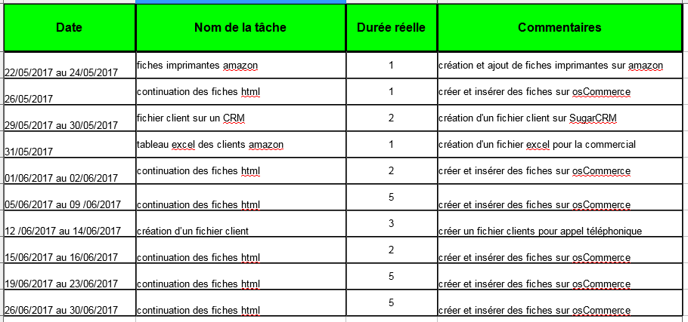
f. Fiches journalières
1. Introduction
a. Présentation
b. Remerciements
c. Formation de DISSI
2. Présentation de l’Entreprise
a. Cartographie
b. Création entreprise
c. Chiffres
d. Services
e. Organigramme
3. Mes missions
a. La demande
b. osCommerce
c. Fiche avant modification
d. Maquette
e. Technologies utilisés
f. Fiches journalières
g. Graphique de GANTT
4. Bilan
a. Résultats obtenus
b. Atteinte ou non des objectifs
c. Apports du stage
5. Conclusion

Slide 17
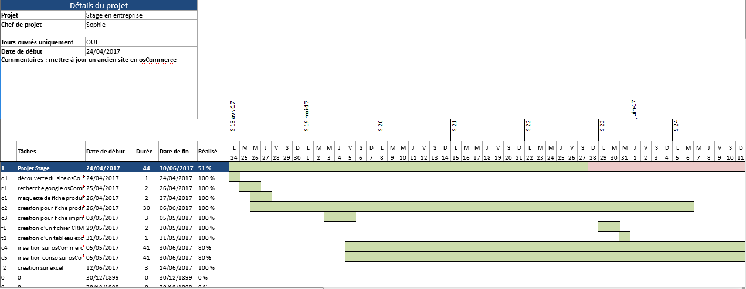
g. Graphique de GANTT
1. Introduction
a. Présentation
b. Remerciements
c. Formation de DISSI
2. Présentation de l’Entreprise
a. Cartographie
b. Création entreprise
c. Chiffres
d. Services
e. Organigramme
3. Mes missions
a. La demande
b. osCommerce
c. Fiche avant modification
d. Maquette
e. Technologies utilisés
f. Fiches journalières
g. Graphique de GANTT
4. Bilan
a. Résultats obtenus
b. Atteinte ou non des objectifs
c. Apports du stage
5. Conclusion

Slide 18
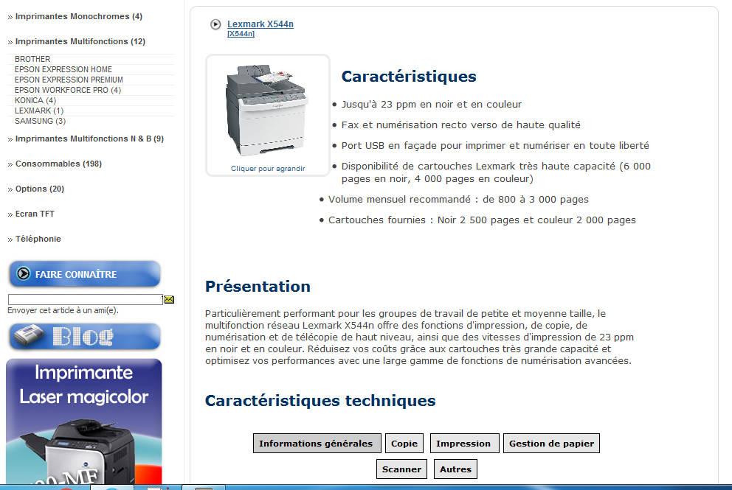
4. Bilan
a. Résultats obtenus
1. Introduction
a. Présentation
b. Remerciements
c. Formation de DISSI
2. Présentation de l’Entreprise
a. Cartographie
b. Création entreprise
c. Chiffres
d. Services
e. Organigramme
3. Mes missions
a. La demande
b. osCommerce
c. Fiche avant modification
d. Maquette
e. Technologies utilisés
f. Fiches journalières
g. Graphique de GANTT
4. Bilan
a. Résultats obtenus
b. Atteinte ou non des objectifs
c. Apports du stage
5. Conclusion

Slide 19



b. Atteinte ou non des objectifs
1. Introduction
a. Présentation
b. Remerciements
c. Formation de DISSI
2. Présentation de l’Entreprise
a. Cartographie
b. Création entreprise
c. Chiffres
d. Services
e. Organigramme
3. Mes missions
a. La demande
b. osCommerce
c. Fiche avant modification
d. Maquette
e. Technologies utilisés
f. Fiches journalières
g. Graphique de GANTT
4. Bilan
a. Résultats obtenus
b. Atteinte ou non des objectifs
c. Apports du stage
5. Conclusion
J’ai atteint les objectifs demandés :
Alléger les contenus
Insérer les caractéristiques techniques
Refaire toutes les fiches produits en HTML
Ajouter les nouvelles fiches
J’ai terminé le site dans les temps

Slide 20
c. Apports du stage
1. Introduction
a. Présentation
b. Remerciements
c. Formation de DISSI
2. Présentation de l’Entreprise
a. Cartographie
b. Création entreprise
c. Chiffres
d. Services
e. Organigramme
3. Mes missions
a. La demande
b. osCommerce
c. Fiche avant modification
d. Maquette
e. Technologies utilisés
f. Fiches journalières
g. Graphique de GANTT
4. Bilan
a. Résultats obtenus
b. Atteinte ou non des objectifs
c. Apports du stage
5. Conclusion
Confirmation dans ma reconversion dans ce métier
Plus d’autonomie et de rigueur
Plus de confiance en moi

Slide 21

5. Conclusion
1. Introduction
a. Présentation
b. Remerciements
c. Formation de DISSI
2. Présentation de l’Entreprise
a. Cartographie
b. Création entreprise
c. Chiffres
d. Services
e. Organigramme
3. Mes missions
a. La demande
b. osCommerce
c. Fiche avant modification
d. Maquette
e. Technologies utilisés
f. Fiches journalières
g. Graphique de GANTT
4. Bilan
a. Résultats obtenus
b. Atteinte ou non des objectifs
c. Apports du stage
5. Conclusion
A l’origine, j’étais secrétaire comptable et j’ai décidé de me reconvertir l’année dernière suite à la découverte du codage avec les codeurs indriens.
Je suis rentré dans cette formation pour passer un diplôme et j’espère que je l’aurai aujourd’hui.
Si je trouve un emploi, je serai comblé sinon je continuerai de me former dans le développement informatique, ou le développement mobile.

Slide 22

1. Introduction
a. Présentation
b. Remerciements
c. Formation de DISSI
2. Présentation de l’Entreprise
a. Cartographie
b. Création entreprise
c. Chiffres
d. Services
e. Organigramme
3. Mes missions
a. La demande
b. osCommerce
c. Fiche avant modification
d. Maquette
e. Technologies utilisés
f. Fiches journalières
g. Graphique de GANTT
4. Bilan
a. Résultats obtenus
b. Atteinte ou non des objectifs
c. Apports du stage
5. Conclusion
Merci de votre attention !!

